Slide 1
Нашият клубен живот
Пулсът на един клуб - приятелството Кирил Андреев, Секретар РК-В.Търново 18/19

Slide 2
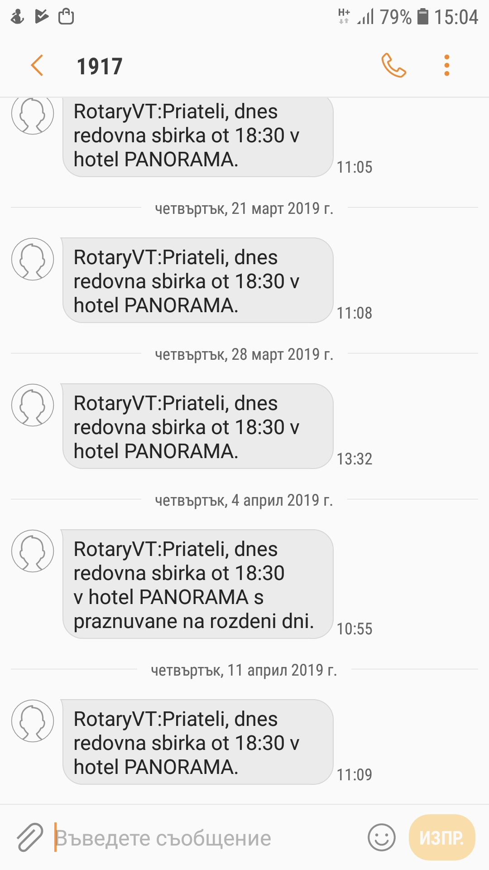
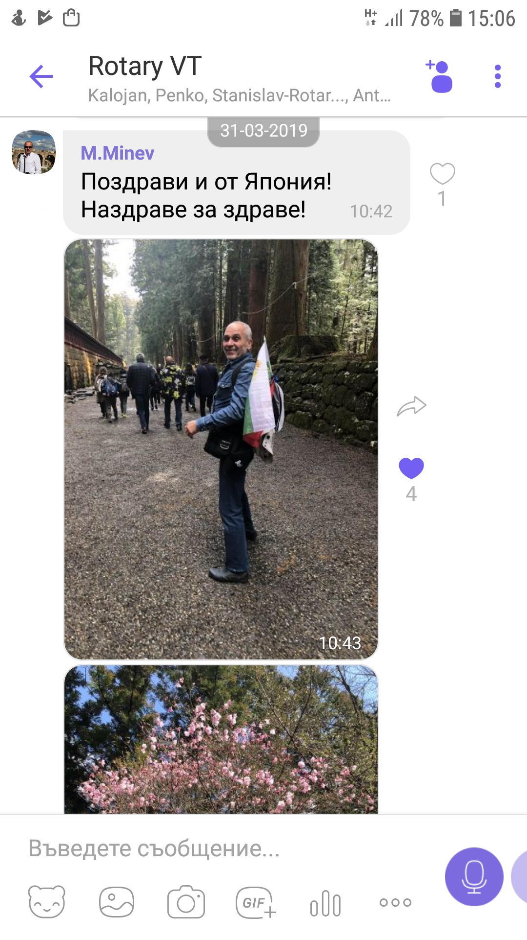
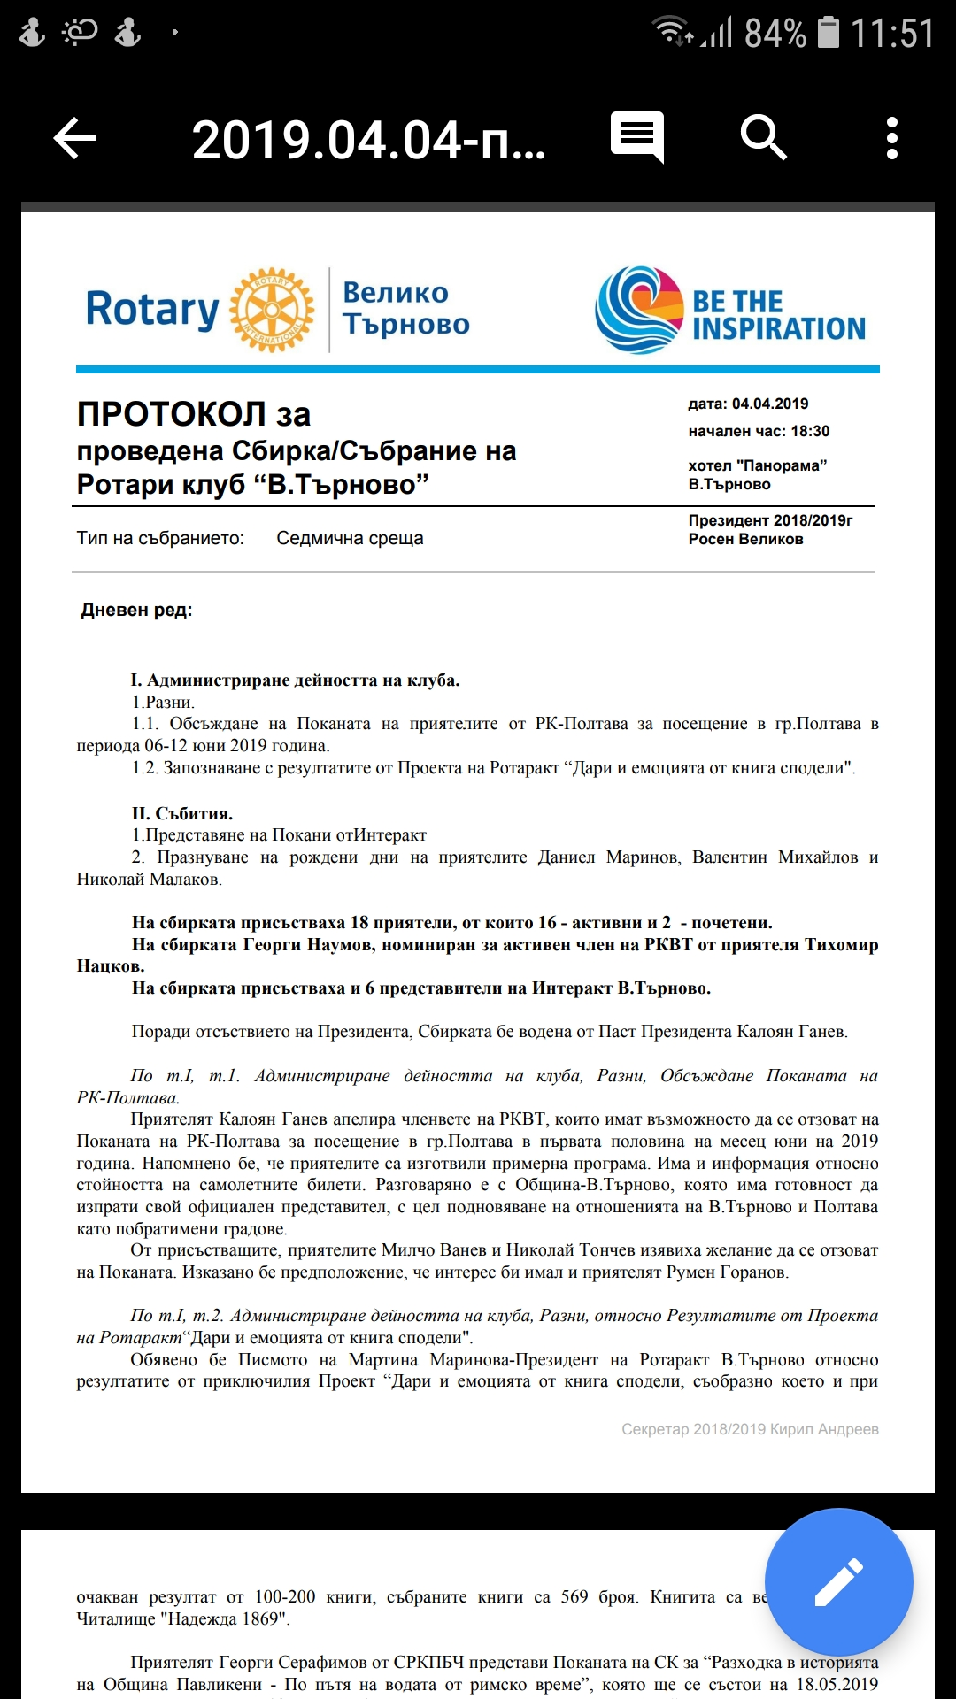
Общуването, когато не сме заедно.
;
Информацията е злато;
Общуваме активно, през различни начини за комуникация;
Споделяме и когато не сме заедно;
Споделяме това, което сме направили, когато сме заедно;

Slide 3
Универсална рецепта?
За официалната част.
обединяващи каузи и проекти;
активизиране на неактивните активни ротарианци;
връщане на напуснали ротарианци
привличаме нови членове с разнообразна квалификация;
продължителност
И за неофициалната част.
Наздравиците раждат идеи;
Смехът е приятелство;
И приятелството е Ротари;

Slide 4
А приятелството с младите?
Регулярни Съвместни сбирки на Клуба с Ротаракт и Интеракт;
Насърчаване на кариерно развитие.

Slide 5
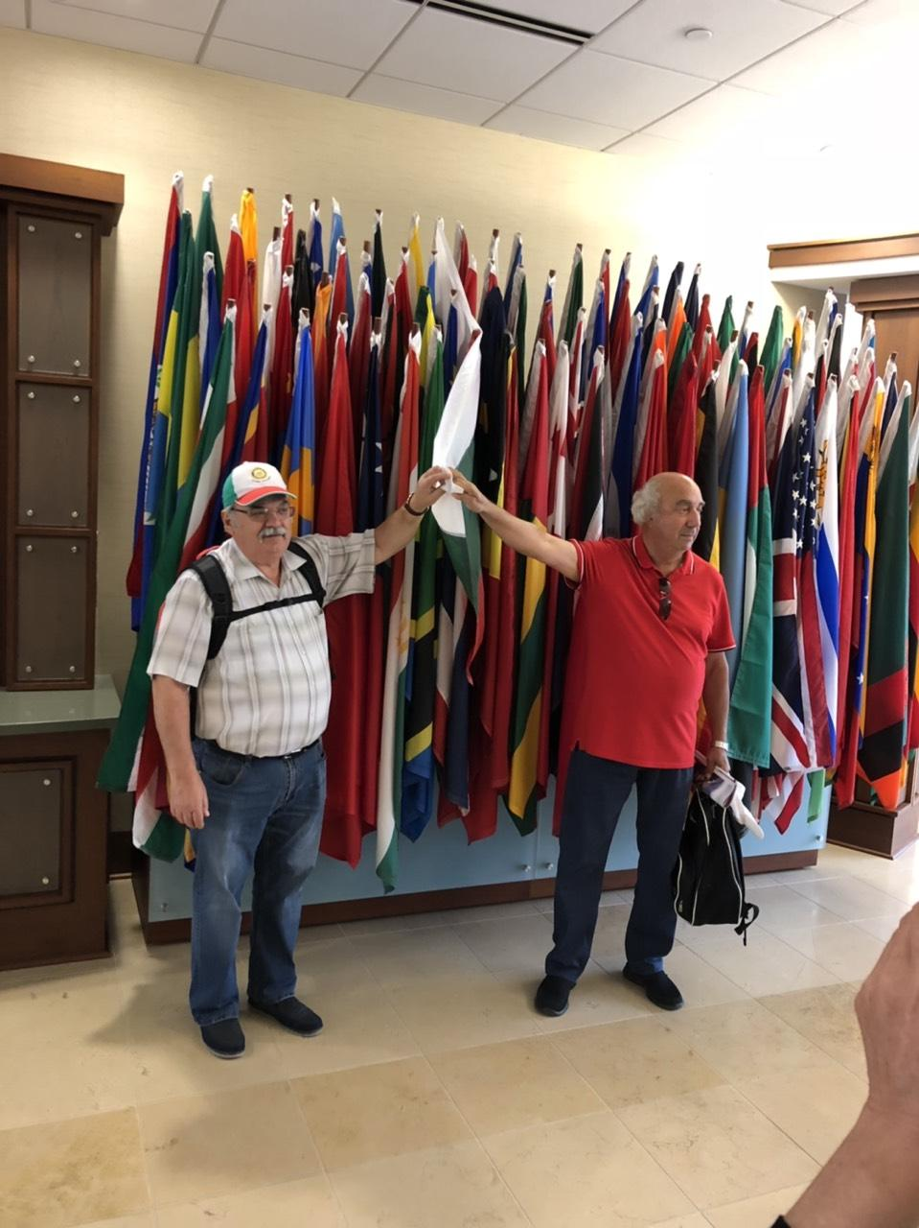
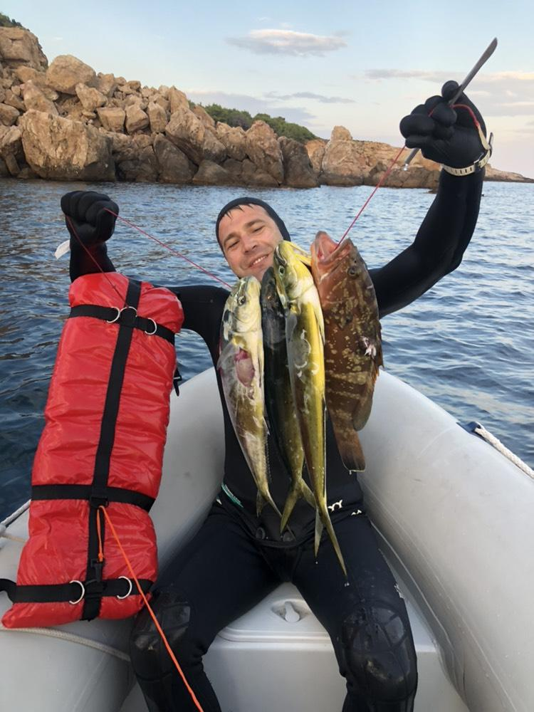
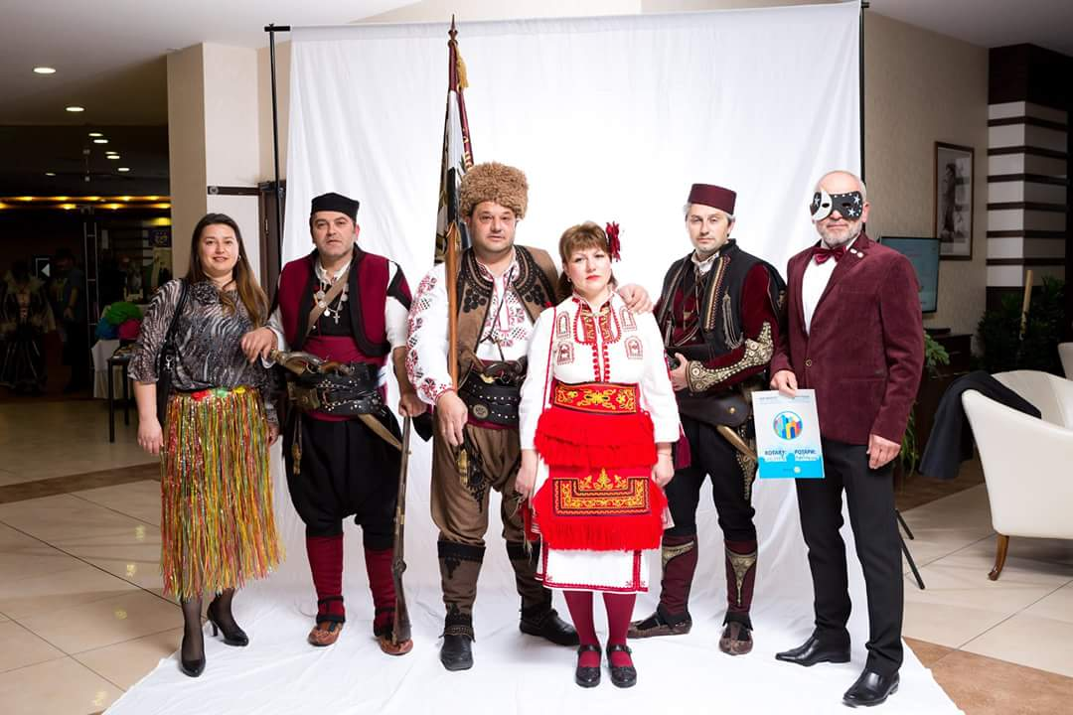
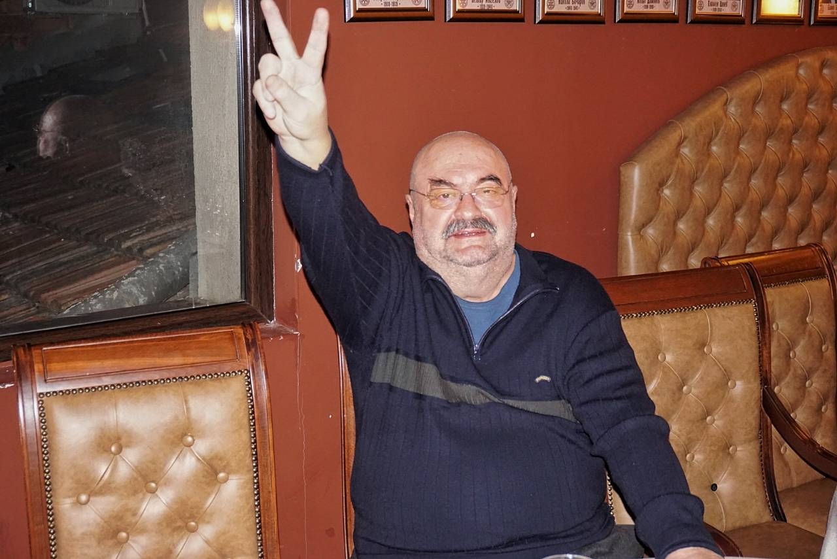
Извън делничния формат
Събитията, които:
Обогатяват познанието;
Създават нови приятелства;
Укрепват приятелствата;
Провокират идеи;
Раждат магията на Ротари

Slide 6
А резултатът?!?

Slide 7
А как ще го постигем? Ето как!

Slide 8
На добър час!

